Slide 1
Физиология анализаторов
Кафедра нормальной физиологии

Slide 2
Анализаторы – афферентные системы, обеспечивающие восприятие раздражителей из окружающей и внутренней среды.

Slide 3
Органы чувств (Сенсорные системы)
Сенсорные (по И.П.Павлову - анализаторные) системы воспринимают и обрабатывают раздражители самой разной модальности.
Издревле выделяли пять основных видов чувственного ощущения: глаз - видит, ухо - слышит, кожа - ощущает, язык - различает вкус, нос - обоняет.
К указанным выше необходимо добавить как минимум еще три: сенсорную систему восприятия положения тела, его отдельных частей в пространстве (проприорецепцию);
интероцепцию - наличие во внутренних органах различных рецепторов, воспринимающих давление, растяжение, химические раздражители;
болевую чувствительность (ноцицепцию).

Slide 4
Общий принцип строения сенсорных систем
Начинаются они рецепторами – нервными окончаниями чувствительных (афферентных) нейронов.
Тела афферентных нейронов в различных отделах ЦНС образуют ядерные скопления (не менее трех):
а) в спинном мозге или стволе мозга,
б) таламусе,
в) в коре больших полушарий.

Slide 5
Рецепторный отдел
Проводниковый отдел
Корковый отдел
Центральный конец анализатора
Получение информации
Передача информации
Обработка информации
Явление окружающей среды
Выделение сенсорного стимула
Трансдукция
Трансформация
Возбуждение сенсорных
нервов
Возбуждение сенсорных
центров мозга

Slide 6
Назначение сенсорных систем
Функциональное назначение сенсорных систем может быть сведено к:
а) запуску рефлексов, так как они являются афферентным звеном рефлекторного пути,
б) созданию ощущений,
в) обеспечению неспецифической активации ЦНС,
г) получение информации от внешнего мира.

Slide 7
Функции рецепторов
Физиологическое назначение рецепторов заключается в восприятии раздражения и преобразования его в потоки нервных импульсов.
В связи с тем, что раздражители внешней или внутренней среды имеют самую разнообразную природу, а нервные центры "понимают" лишь один язык - нервный импульс (ПД), то наиболее важной из функций рецептора является преобразование различной модальности раздражения в ПД, то есть кодирование.

Slide 8
Специфичность рецепторов
В механизме кодирования информации важнейшую роль играет свойство специфичности рецепторов. В процессе эволюции произошла дифференцировка рецепторов в плане резкого повышения чувствительности к конкретному раздражителю. Особенно высок уровень специализированной чувствительности у дистантных рецепторов.
Рецептор воспринимает "свой" адекватный раздражитель, даже если он имеет очень низкий уровень энергии. Наибольшей чувствительностью обладает зрительный анализатор: рецепторы глаза в условиях абсолютной темноты могут воспринимать свет с энергией 1·10⁻¹⁷ - 10⁻¹⁸ Вт, то есть на уровне действия 1-2 квантов.

Slide 9
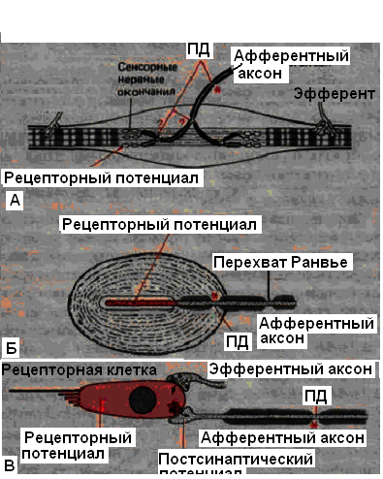
Первично-(а,б) и вторично-чувствующие (в) рецепторы
В первичных рецепторах под влиянием раздражителя возникает РП.
ПД возникает в следующем перехвате Ранвье.

Slide 10
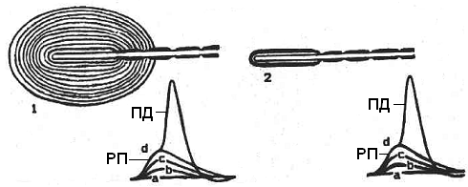
Суммация РП (появление ПД) в первичночувствующих рецепторах
а - при отсутствии раздражителя, b, c, d - при возрастании интенсивности действующего раздражителя.

Slide 11
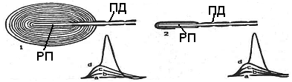
РП и ПД
При механическом воздействии на кожу, а тем самым и на нервное окончание, происходит деформация его мембраны. В результате в этом участке проницаемость мембраны для Nа⁺ возрастает.
Поступление этого иона приводит к возникновению рецепторного потенциала (РП), обладающего всеми свойствами местного потенциала.
Его суммация обеспечивает возникновение потенциала действия (ПД) в соседнем перехвате Ранвье. Только после этого ПД распространяется центростремительно без уменьшения амплитуды (декремента).

Slide 14
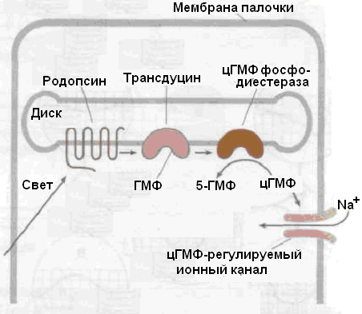
Включение вторых посредников в рецепторных клетках вторичночувствующих рецепторов
В палочках сетчатки при воздействии кванта света происходит подключение
цГМФ, что изменяет проницаемость мембраны для ионов (механизм возникновения РП).

Slide 15
Рецепторные клетки
Эти клетки через синапс контактируют с окончанием афферентного нейрона. Рецепторный потенциал (РП) возникает в рецепторных клетках. Появление РП приводит к выделению содержащегося в них медиатора из рецепторной клетки в синаптическую щель, которая расположена между рецепторной клеткой и окончанием чувствительного нейрона. Под влиянием медиатора возникает местный, так называемый, генераторный потенциал (ГП), который затем при суммации переходит в ПД, проводящийся по нейрону.
Вторичночувствующими рецепторами являются: зрительный, слуховой, вестибулярный, вкусовой.

Slide 16
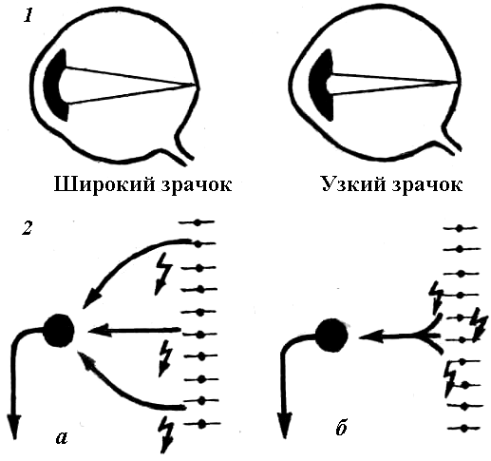
Адаптация рецепторов
Активность рецептора не постоянна, она меняется.
Адаптация – изменение чувствительности рецептора при действии различных по силе и продолжительности раздражителей.

Slide 17
Проводниковый отдел анализаторов
представлен афферентными путями и подкорковыми центрами.
Основными функциями проводникового отдела являются: первичный анализ и передача информации, осуществление рефлексов и межанализаторного взаимодействия.

Slide 18
Корковый отдел
это определенный участок коры головного мозга, где происходит анализ и синтез поступившей сенсорной информации и преобразование ее в специфическое ощущение (зрительное, обонятельное и т. д.).
имеет центральную часть и окружающую ее ассоциативную зону (по представлению И. П. Павлова — “ядро” и рассеянные элементы).
Центральная часть коркового отдела анализатора состоит из высокодифференцированных в функциональном отношении нейронов, которые осуществляют высший анализ и синтез информации, поступающей к ним.
Ассоциативные корковые зоны представлены менее дифференцированными нейронами, способных к выполнению простейших функций. Синтез и анализ афферентных импульсов этими клетками осуществляется в элементарной, примитивной форме.

Slide 19
Организация коркового отдела анализатора
Одной из общих черт организации сенсорных систем является принцип двойственной проекции их в кору больших полушарий. Этот принцип тесно связан с многоканальностью проводящих путей и выражается в осуществлении двух различных типов корковых проекций, которые можно разделить на первичные и вторичные проекции. Первичные и вторичные проекционные зоны окружены ассоциативными корковыми зонами той же сенсорной системы.

Slide 20
Зрение
С помощью зрения человек получает до 90% информации из внешнего мира
Электромагнитное излучение в диапазоне длин волн от 400 до примерно 750 нм воспринимается человеком как свет.

Slide 21
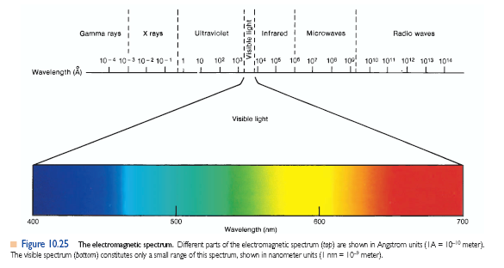
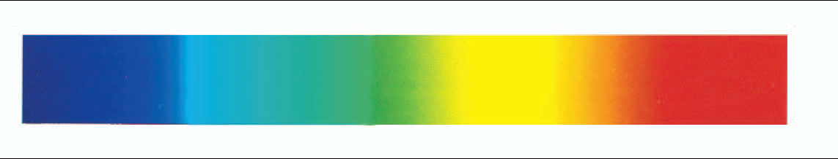

Slide 22
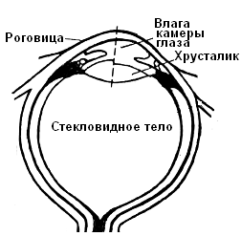
Оптические и жидкостные среды глаза
Прежде чем световая волна достигнет рецепторных клеток, расположенных в сетчатке, луч света проходит через роговицу, влагу передней камеры глаза, хрусталик и стекловидное тело, составляющие оптическую систему. Она преломляет световые лучи и фокусирует их на сетчатке.
Суммарная преломляющая сила глаза молодого человека составляет 59 D при рассматривании далеких предметов и 70,5 D - при рассматривании находящихся вблизи.

Slide 23
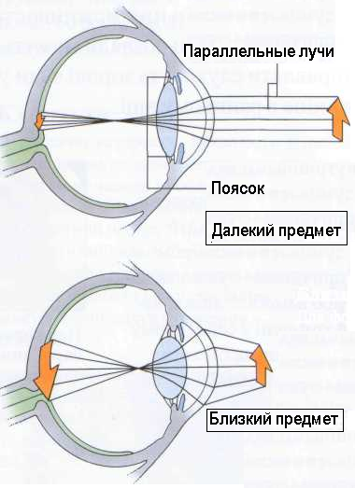
Рефракция
Преломление происходит в связи с тем, что луч света с различной скоростью проходит через данные среды и воздух. Если скорость света в воздухе составляет 300.000 км/с, то в средах глаза она снижается почти до 200.000 км/с.
В результате на поверхности двух сред происходит преломление света - рефракция. Границы каждой из сред действуют как линзы.

Slide 24
Аккомодация
Для ясного видения предмета необходимо, чтобы лучи от отдельных точек его были сфокусированы на сетчатке. Эту функцию выполняют глазные мышцы, поворачивающие глаз, и преломляющие среды глаза. В обычных условиях преломляющая сила глаза молодого человека обеспечивает фокусировку лучей, поступающих от далеко расположенного предмета, на сетчатке.
Близкие предметы при этом видны расплывчато, так как лучи от них сходятся за сетчаткой. Для того чтобы ясно видеть близкие предметы, необходимо увеличить преломляющую силу глаза.
Отсюда становится понятным, почему одновременно нельзя ясно видеть далекие и близкие предметы.

Slide 25
Оптические несовершенства глаза
Сферическая аберрация: центр больше преломляет чем периферия (вечером предметы нечеткие).
Хроматическая аберрация: короткие волны преломляются сильнее, чем длинные. (Художники, изображая человека в красной одежде на синем фоне, выдвигали его вперед.)
Астигматизм: вертикальна и горизонтальные оси роговицы неодинаковые (разница около 0,5 D).

Slide 26
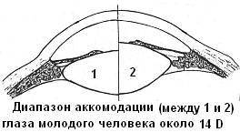
Механизм аккомодации:
Аккомодация обеспечивается хрусталиком, кривизна которого может меняться (рис.) в диапазоне от 15 D до 29 D. Хрусталик заключен в тонкую капсулу, переходящую по краям в циннову связку. Кривизна хрусталика зависит от взаимодействия сил эластичности самого хрусталика и натяжения капсулы. Так как обычно волокна связки натянуты, то форма хрусталика менее выпуклая, чем свойственно его эластическим элементам (видны ясно далекие предметы).
Натяжение связки зависит от цилиарной мышцы, которая при сокращении ослабляет натяжение связки. В результате под влиянием эластических сил хрусталика кривизна его увеличивается (ясно видны близкие предметы).

Slide 27
Регуляция аккомодации
Цилиарная мышца иннервируется парасимпатическими волокнами глазодвигательного нерва, при возбуждении которых глаз начинает ясно видеть близко расположенные предметы.

Slide 28
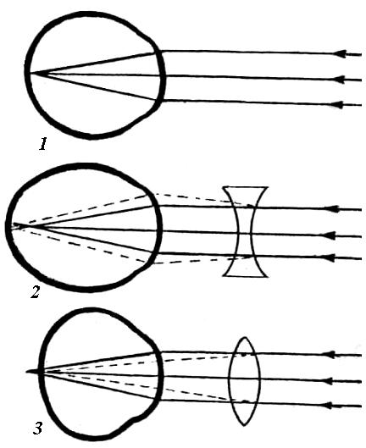
Несовершенство глазного яблока и патология аккомодации
1 - норма,
2 – миопия (исправляется двояковогнутой линзой),
3 – гиперметропия (исправляется двояковыпуклой линзой).
Старческая дальнозоркость обусловлена утратой эластичности хрусталика.

Slide 29
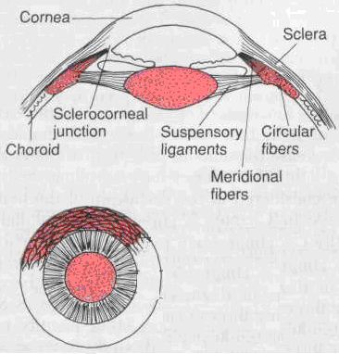
Зрачок
Зрачок регулирует количество света, поступающего к сетчатке (адаптация).
Зрачковый рефлекс регулируется двумя нервами: парасимпатические волокна, вызывают сужение зрачка, а симпатические - расширение.

Slide 30
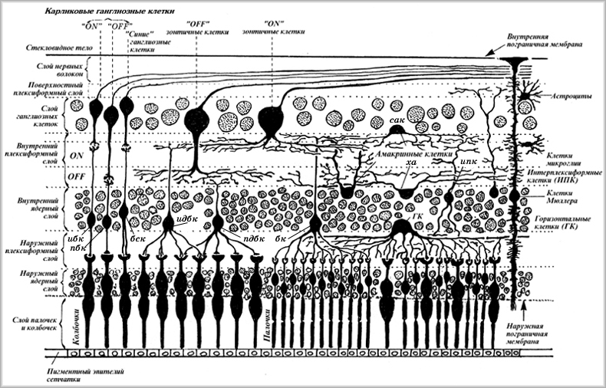
Сетчатка
Слои сетчатки
1. Пигментный эпителий
2. Слой фоторецепторов (палочек и колбочек)
3. Наружная пограничная мембрана
4. Наружный ядерный слой
5. Наружный плексиформный (сетчатый) слой
6. Внутренний ядерный слой
7. Внутренний плексиформный (сетчатый) слой
8. Слой ганглиозных клеток
9. Слой нервных волокон
10. Внутренняя пограничная мембрана

Slide 31
В сетчатке выделяют две нейронные системы - вертикальную и горизонтальную, состоящие из 6 типов нейронов.
Вертикальная система представлена иерархией трех клеточных элементов:
фоторецепторные клетки (первый нейрон зрительного пути),
биполярные клетки (второй нейрон) и
ганглиозные клетки.
Именно в этой цепи нервный импульс, сформированный в фоторецепторе под воздействием света, передается головному мозгу посредством зрительного нерва.
Горизонтальная система представлена:
горизонтальные (в наружном плексиформном слое),
амакриновые (во внутреннем плексиформном слое) и
межплексиформные клетки.
Осуществляют связь между фоторецепторами, биполярными и ганглиозными клетками в плоскости сетчатки.

Slide 32
Фоторецепторы
(колбочки и палочки)
Сетчатка содержит два вида фоторецепторных клеток - палочки и колбочки, которые различаются функционально и анатомически.
Колбочки отвечают за высокое пространственное разрешение (остроту зрения) и цветовое зрение при высокой освещенности (фотопическое зрение),
палочки обеспечивают высокую монохроматическую чувствительность глаза (хоть и с относительно низким пространственным разрешением) при низкой освещенности (скотопическое зрение).

Slide 33
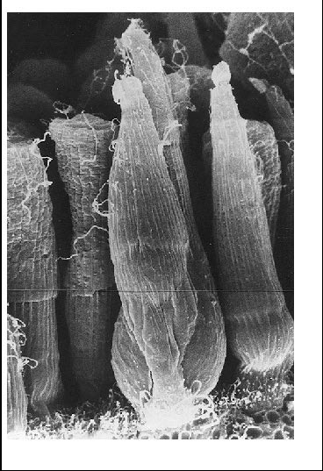
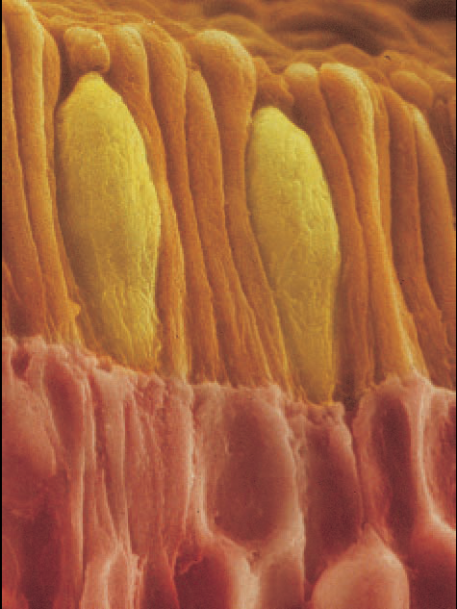

Slide 34
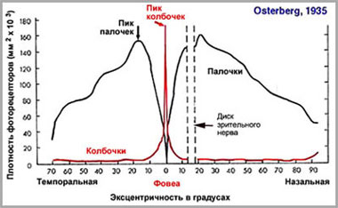
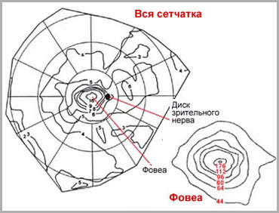
В сетчатке насчитывают от 77,9 до 107,3 млн. (в среднем 92 млн.) палочек и 4,1-5,3 млн.(в среднем 4,6 млн.) колбочек.
Фоторецепторы распределяются закономерным образом в виде мозаики
Плотность палочек и колбочек вдоль горизонтального меридиана
Топографическая карта плотности колбочек в сетчатке человека (по Curcio et al., 1987)

Slide 35
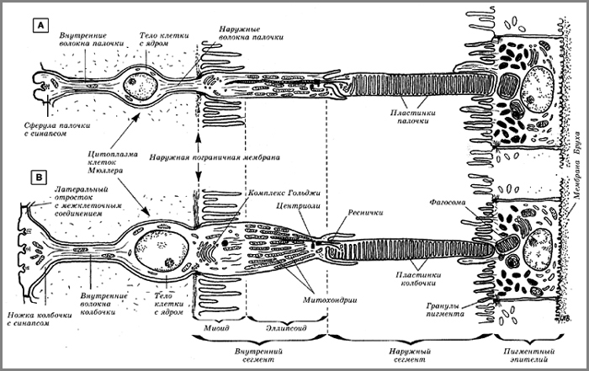
Строение фоторецепторов.
1) наружный и внутренний сегменты, которые вместе формируют апикальный отросток фоторецептора; отросток колбочки широкий, но заостренный на конце (в соответствии с названием), тогда как отросток палочки имеет строго цилиндрическую форму. Наружный и внутренний сегменты связаны между собой тонким перешейком.. Внутренний сегмент подразделяется на наружную часть - эллипсоид и внутреннюю - миоид.
2) наружные волокна (их вид зависит от типа фоторецепторов и области их локализации в сетчатке) - короткий отросток, соединяющий наружный и внутренний сегменты фоторецепторов с телом клетки;
3) тело клетки (или сома), содержащее ядро;
4) внутренние волокна, соединяющие тело клетки с синаптическими окончаниями фоторецептора -
5) синаптическое окончание - "ножка" палочки и сферула колбочки ; здесь находится зона синаптического контакта фоторецептора с прилежащими биполярными и горизонтальными клетками

Slide 36
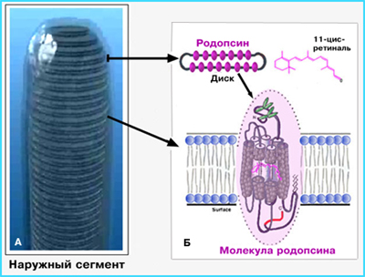
Наименьшая порция света — квант.
В ходе биологической эволюции зрительная клетка достигла предела чувствительности, допускаемого квантовой теорией света.
Палочки (клетки, ответственные за сумеречное зрение у позвоночных животных и человека) могут ответить сигналом всего на один поглощенный квант.
Получается цепочка: один квант — поглотившая его молекула зрительного пигмента — одна возбужденная клетка сетчатки (палочка) — зрительный сигнал.
Но чтобы распознать еле заметную вспышку света, одного кванта недостаточно. Нужно около 10—20 квантов, тогда сигналы от 10—20 палочек суммируются и передаются в мозг, в его зрительные центры.

Slide 37
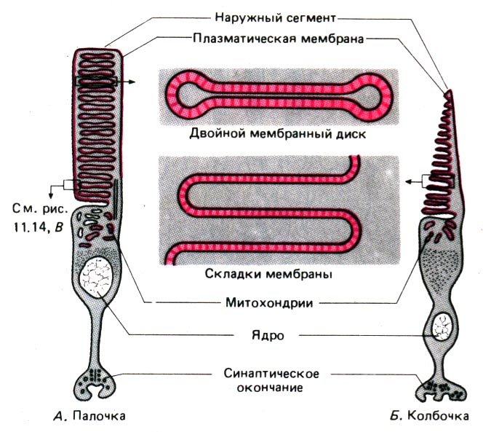
Наружные сегменты палочек и колбочек.
наружный сегмент, состоящий примерно из тысячи мембранных дисков (палочки) или мембранных складок (колбочки).

Slide 38
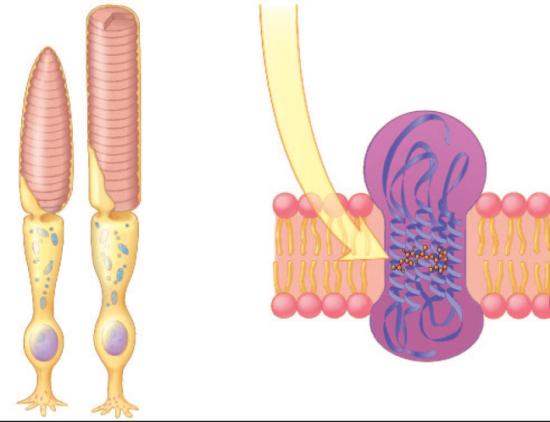
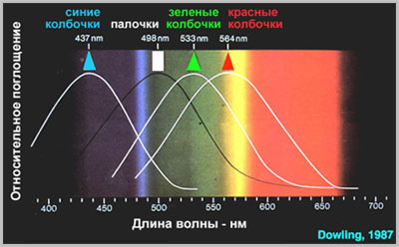
Зрительные пигменты.
В сетчатке человека выявлено четыре типа зрительных пигментов.
Один тип обнаружен в палочках (родопсин) и три в колбочках (йодопсин).
В зависимости от спектральных особенностей поглощения световой энергии колбочковые пигменты разделяются на чувствительные к красной (570 нм), зеленой (540 нм) и синей (440 нм) частям спектра.
Соответственно, колбочки содержащие каждый из этих пигментов, обозначаются как
L- (длинноволновые 570 нм),
M- (средневолновые - 540 нм) и
S- (коротковолновые - 440 нм) колбочки.

Slide 39
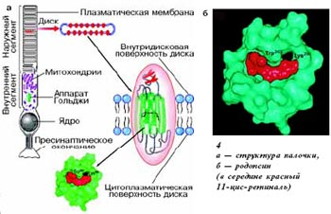
Родопсин - пигмент палочек глаза.
Состоит:
гликопротеина ( опсина ) и
хромофорной группы, 11-цис-ретиналя.
Ретиналь является альдегидом витамина А-1
(ретиноля).

Slide 40
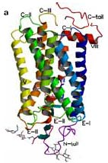
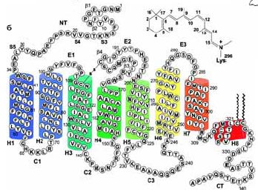
ОПСИН –гликопротеин
мол. м. ок. 40 тыс.
полипептидная цепь состоит
Из 348 аминокислотных остатков

Slide 41
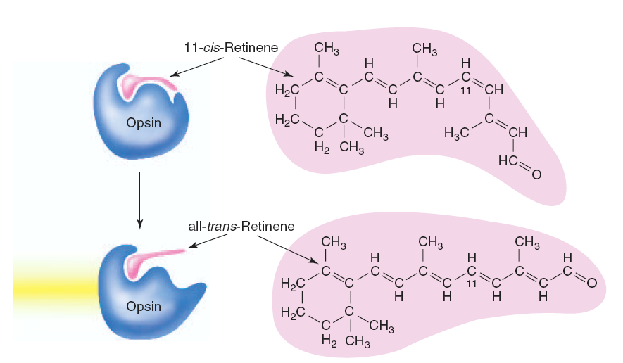
Хромофорная группа

Slide 42
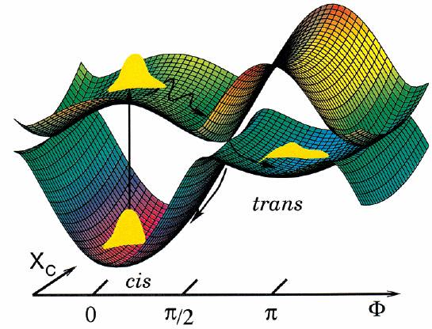
Реакция изомеризации
первый продукт после фотоизомеризации — фотородопсин — образуется с уникально высокой скоростью, менее чем за 100—200 фемтосекунд
(1 фс = 10⁻¹⁵ с).

Slide 43
ФОТОЛИЗ - разрыв связи в молекуле в результате поглощения фотона.

Slide 44
Фототрансдукция
Фототрансдукция — это преобразование и усиление (почти в сто тысяч раз) светового сигнала в зрительной клетке, в результате которого возникает биоэлектрический сигнал.

Slide 45
hν
Са²⁺
Са²⁺
Nа⁺
Nа⁺
2K⁺
2K⁺
3Nа⁺
3Nа⁺
K⁺
-
-
K⁺
+
K⁺
K⁺
+
-70 мВ
-50 мВ
-70 мВ
-50 мВ
м
м
м
м
м
м
м
м
м
м
м
м
м
м
м
В темноте

Slide 46
ГТФ
ГЦ
цГМФ
родопсин
α
ГДФ
трансдуцин
β
цГМФ
γ
Nа⁺
α
Са²⁺
γ
ФДЭ
β
γ

Slide 47
hν
ГТФ
ГТФ
ГЦ
цГМФ
α
ГДФ
β
цГМФ
γ
Nа⁺
α
Са²⁺
γ
β
γ

Slide 48
hν
α
ГТФ
ГТФ
α
ГЦ
ГТФ
цГМФ
β
γ
цГМФ
Nа⁺
α
Са²⁺
γ
β
γ

Slide 49
ГТФ
ГЦ
цГМФ
β
γ
цГМФ
Nа⁺
α
ГМФ
Са²⁺
α
β
α
ГТФ
γ
ГТФ
γ

Slide 50
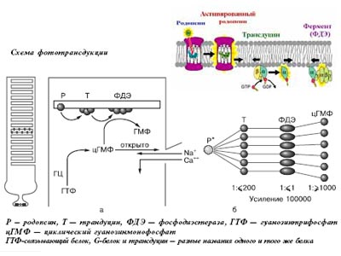
Фототрансдукция

Slide 51
˜Р
3Nа⁺
Са²⁺
β
γ
А
Nа⁺
α
Са²⁺
α
β
α
ГДФ
ГТФ
γ
ГДФ
ГТФ
γ

Slide 52
3Nа⁺
˜Р
А
Са²⁺
ГТФ
α
ГДФ
ГЦ
β
цГМФ
γ
цГМФ
α
Nа⁺
γ
Са²⁺
β
γ

Slide 53
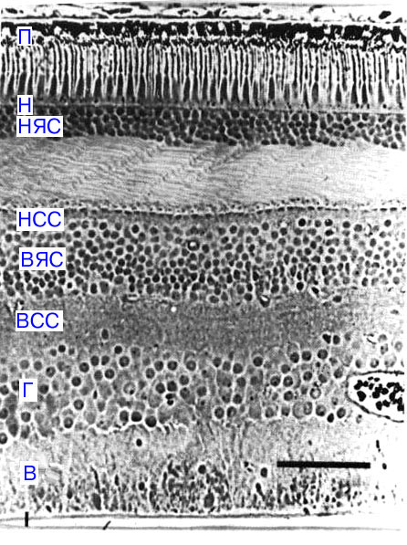
Биполярные клетки сетчатки: общие сведения
Эти клетки связывают наружний (НСС) и внутренний синаптическй слой (ВСС).
Микрофотография.
П - пигментный эпителий,
Н - наружная пограничная мембрана,
НЯС - наружный ядерный слой,
НСС - наружный синаптический слой,
ВЯС - внутренний ядерный слой,
ВСС - внутренний синаптический слой,
Г - слой ганглиозных клеток,
В - слой волокон зрительного нерва.
Масштабная линейка = 75 мкм.
Из Boycott and Dowling, 1969 .
(перифовеальная область).

Slide 54
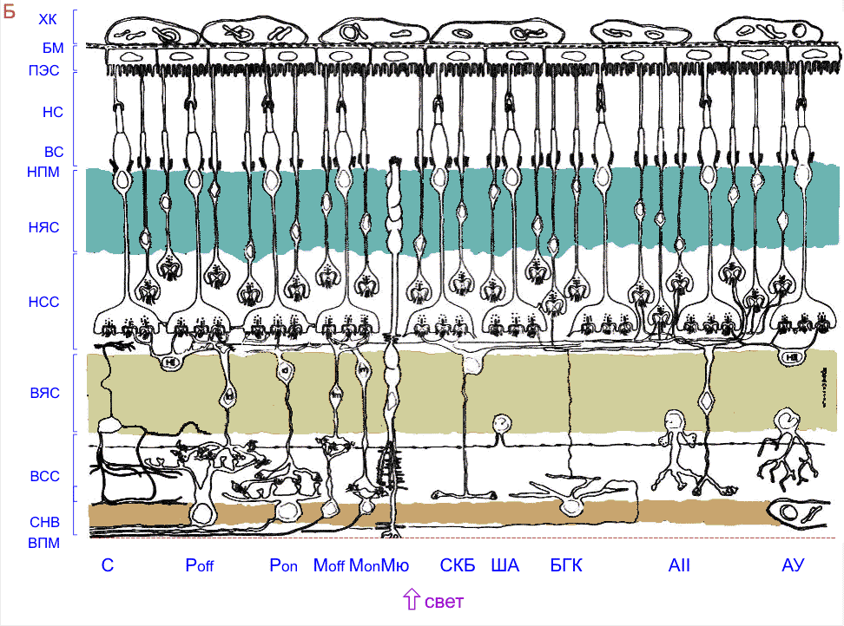
Биполярные клетки сетчатки: общие сведения
Этот рисунок из Rodieck, 1988 , показывает сложность нейральной сетчатки, хотя на нем показано лишь небольшое число клеток. Клетки: AII - AII амакриновые, СКБ - биполяры, связанные с синими колбочками БГК - биплексиформные ганглиозные клетки, Н1 и Н2 - два типа горизонтальных клеток, I - интерплексиформная клетка, дбк- диффузная биполярная клетка, Мoff - биполярная клетка off-типа, Mon - биполярная клетка on-типа, Мю - мюллерова клетка, АУ - амакриновая клетка с малым рецептивным полем, Рoff - ганглиозная клетка с off-центром, Рon - ганглиозная клетка с on- центром, КБ -биполярная клетка, связанная с красной колбочкой, ША - амакриновая клетка с большим рецептивным полем. Слои: БМ -мембрана Бруха, ХК - хориокапиллярный, СГК - слой ганглиозных клеток, ВПМ - внутренняя пограничная мембрана, ВЯС - внутренний ядерный слой, ВСС - внутренний синаптический слой, ВС - внутренние сегменты, СНВ - слой волокон зрительного нерва, НПМ - наружная пограничная мембрана, НЯС - наружный ядерный слой, НСС - наружный синаптический слой, НС - наружные сегменты, ПЭС - пигментный эпителий сетчатки. С изменениями из Rodieck, 1988
Они передают информацию от фоторецепторов ганглиозным и (или) амакриновым клеткам .

Slide 55
Биполяры колбочковые
Биполярные клетки миниатюрные (карликовые) биполяры (midget)
В сетчатке карликовые биполярные клетки часто образуют синапсы с единичной колбочкой и передают информацию в единственную ганглиозную клетку .
Биполярные клетки сетчатки - диффузные
Диффузные биполярные клетки образуют контакты с ножками множества колбочек.
В периферических областях сетчатки биполярные клетки могут образовывать синапсы с сорока фоторецепторами.
Электроответ колбочковых биполяров может иметь тот же знак, что у фоторецептора, либо инвертировать его.

Slide 56
Биполярные клетки сетчатки: нейрофармакология синпасов
Cинаптические окончания как палочек, так и колбочек заполнены пузырьками, содержащими нейромедиатор -глютамат .

Slide 57
Биполярные клетки сетчатки: нейрофармакология синпасов
В одном случае, глютамат открывает катионные каналы, что позволяет ионам Na+ проникать в дендрит.
В темноте, когда фоторецепторы деполяризованы, медиатор постоянно освобождается с небольшой скоростью.
Дендрит вследствие этого деполяризуется,
Когда фоторецептор гиперполяризуется, выделение глютамата из ножки прекращается.
Теперь гиперполяризуется дендрит биполярной клетки, т.е. это синапс биполяра, сохраняющего знак сигнала .

Slide 58
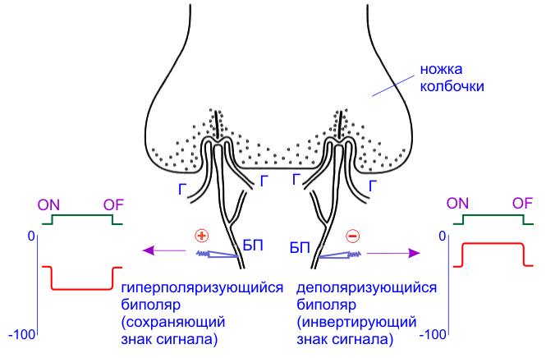
Нижняя часть рисунка показывает ответы биполярных клеток при освещении колбочек. Гиперполяризующиеся (сохраняющие знак) биполяры дают OFF- ответ (отключение), а деполяризующиеся (инвертирующие знак) - ON-ответ (включение). Эти ответы тем больше, чем интенсивнее освещение. Г - горизонтальная клетка, БП - биполярная клетка. Дальнейшие объяснения в тексте

Slide 59
Биполярные клетки: рецептивные поля
Биполярные клетки не генерируют импульсов, однако имеют рецептивные поля, построенные по принципу «центр –периферия».
Различают два типа рецепторных полей биполяров:
ON
При освещении в центре РП биполяры деполяризуются, а при выключении гиперполяризуются.
При освещении периферии РП биполяры гиперполяризуются, а при выключении деполяризуются.
OFF
При выключении светового пятна в центре РП биполяры деполяризуются, а при освещении гиперполяризуются.
При выключении светового пятна на периферии РП биполяры гиперполяризуются, а при освещении деполяризуются.

Slide 60
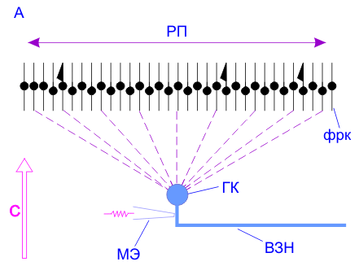
Рецептивные поля ганглиозных клеток
(А) Схема эксперимента. Конвергенция многих фоторецепторных клеток на ганглиозной клетке показана пунктиром. ГК - ганглиозная клетка, С - световой зонд, МЭ - микроэлектрод, ВЗН - волокно зрительного нерва; фрк - фоторецепторная клетка, РП - рецептивное поле.

Slide 61
Рецептивные поля ганглиозных клеток
Основа физиологической классификации ганглиозных клеток сетчатки приматов - это подразделение их на имеющие ON-центр, OFF-центр и ON/OFF- центр;
Включение света в центре поля ON- клеток генерирует в них залп импульсов. Включение света на периферии поля тормозит какую-либо активность этих клеток, а при выключении света возникает залп потенциалов действия.
Напротив, включение света в центре OFF-поля тормозит активность, и только выключение вызывает возникновение залпа; включение света на периферии тоже инициирует залп.
Все три типа рецептивных полей (как и у биполярных клеток) имеют оппонентную организацию центра и периферии.

Slide 62
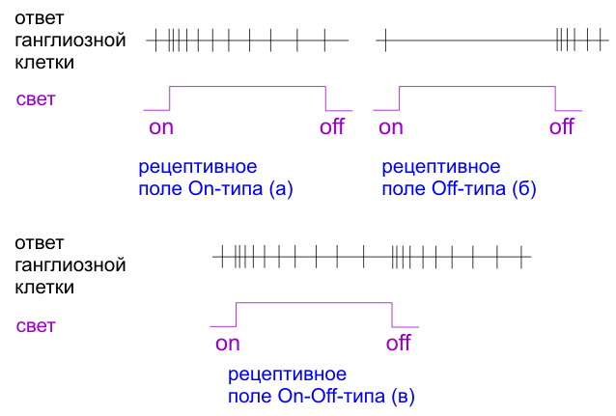

Slide 63
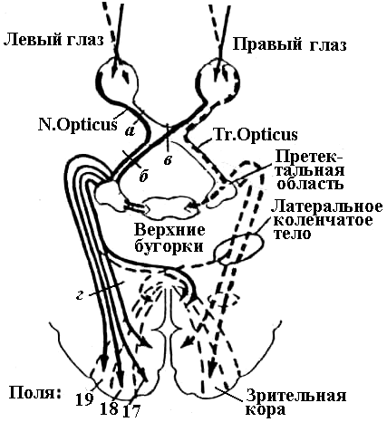
Зрительный тракт
На уровне нейронов подкорковых ядер также можно обнаружить наличие рецептивных полей, обеспечивающих их связь с конкретными рецепторами сетчатки.
В этих ядрах происходит широкое взаимодействие зрительных нейронов с близлежащими структурами ЦНС.

Slide 64
Латеральное коленчатое тело
В латеральном коленчатом теле три слоя нейронов связаны с сетчаткой этой же стороны, а три другие - с контрлатеральным глазом. Многие нейроны здесь сгруппированы так же, как и в сетчатке, в виде концентрических РП.
Можно выделить два класса нейронов: отвечающие на контраст и отвечающие на свет и темноту. В обеих группах нейронов есть РП с оn- и оff-центрами.
Некоторые нейроны имеют цветоспецифические РП.
Система нейронов сетчатки и латерального коленчатого тела выполняет анализ зрительных стимулов, оценивая их цветовые характеристики, пространственный контраст и среднюю освещенность различных участков поля зрения.

Slide 65
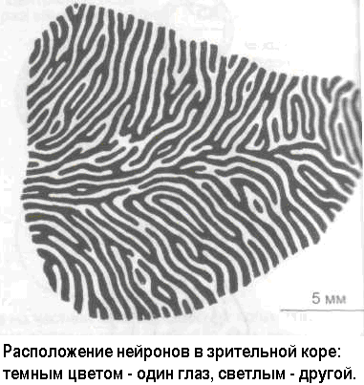
Расположение нейронов в коре от двух глаз
Кора обеспечивает опознание объекта.

Slide 66
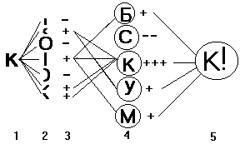
Схема опознания образа
1 – образ,
2 – врожденные характеристики ганглиозных полей,
3 – состояние нейронов: возбужденные (+) и интактные (-),
4 детекторы образов,
5 - детектор осознания образа.

